Slide 1
四季之美
语文 五年级 上册 配人教版
主讲人：xippt
时间: xxx

Slide 2
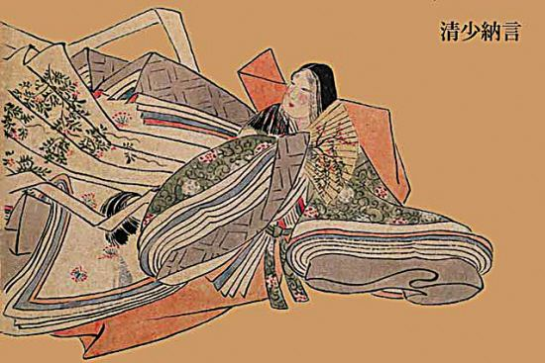
资料链接
清少纳言（约996-约1025），清是姓，少纳言是她在宫中的官职。她是日本平安时期著名的女作家，与紫式部、和泉式部并称为平安时期的三大才女。她的随笔作品《枕草子》开拓了一个新的领域，为日本散文奠定了基础。

Slide 3
字词认读
lí yùn qī kē
黎明 红晕 漆黑 窠
kuàng yí lǐn liè yì
心旷神怡 凛 冽 闲逸

Slide 4
字词认读
黎明：
固然：
朦胧：
心旷神怡：
凛冽：
天快要亮或刚亮的时候。
表示承认甲事实，也不否认乙事实。
月光不明。
旷，心境开阔；怡，愉快。心情舒畅，精神愉快。
刺骨的寒冷。

Slide 5
句段感知
这句话在文中起什么作用？
中心句
（1）春天最美是黎明。东方一点儿一点儿泛着鱼肚白的天空上，染上微微的红晕，飘着红紫红紫的彩云。
天空颜色的变化，赋予天空以动态美。
说明日出时的速度很慢。
概括描写春天黎明时的美丽景色。

Slide 6
句段感知
中心句
（2）夏天最美是夜晚。明亮的月夜固然美，漆黑漆黑的暗夜，也有无数的萤火虫翩翩飞舞。即使是蒙蒙细雨的傍晚，也有一两只萤火虫，闪着朦胧的微光在飞行，这情景着实迷人。
夏夜三种不同情况下的美景。
“无数” “翩翩飞舞”写出了萤火虫很多，飞舞的动作十分轻快，在它们的点缀下夏天的夜晚更加迷人。

Slide 7
句段感知
中心句
（3）秋天最美是黄昏。夕阳照西山时，感人的是点点归鸦急匆匆地朝窠里飞去。成群结队的大雁，在高空中比翼联飞，更是叫人感动。夕阳西沉，夜幕降临，那风声、虫鸣听起来也叫人心旷神怡。
拟人：乌鸦归巢的急切。
动静结合、有声有色
概括描写秋天黄昏时的美丽景色。

Slide 8
句段感知
中心句
（4）冬天最美是早晨。落雪的早晨当然美，就是在遍地铺满白霜的早晨，或是在无雪无霜的凛冽清晨，生起熊熊的炭火，手捧着暖和的火盆穿过走廊时，那闲逸的心情和这寒冷的气候多么和谐！只是到了中午，寒气渐退，火盆里的木炭大都变成了一堆白灰，这未免令人有点扫兴。
冬天早晨三种不同情况下的美景。点出作者对冬天早晨美景的喜爱与赞美之情。
心理描写
对比：突出作者喜欢冬天早晨的与众不同。
概括描写冬天早晨不同情况下的美丽景色。

Slide 9
句段感知
春天 黎明：天空 云彩
夏天 夜晚：明月 萤火虫 细雨
秋天 黄昏：夕阳 归鸦 大雁 风声 虫鸣
冬天 早晨：雪 霜 火盆
动态美
动态美
动静结合
动静结合
四季之美
热爱自然
赞美自然

Slide 10
句段感知
课文主旨
本文主要描写了每个季节最美的时候的美景，表达了作者对大自然的喜爱和赞美之情。

Slide 11
当堂测评
一、选词填空。
固然 必然
1.这件事（ ）是他不对，难道你就没有一点错处吗？
2.他们（ ）会经过这里，我们只要耐心等待就可以了。
固然
必然
解析：“固然”表示承认甲事实，也不否认乙事实。
“必然”确定不移。

Slide 12
当堂测评
二、照样子写词语
急急匆匆：
翩翩起舞：
隐隐约约
轰轰烈烈
郁郁葱葱
落落大方
彬彬有礼
栩栩如生
解析：解答的关键是了解词语的特点，“急急匆匆”是AABB结构，“翩翩起舞”是AABC结构。

Slide 13
版权声明
感谢您下载xippt平台上提供的PPT作品，为了您和xippt以及原创作者的利益，请勿复制、传播、销售，否则将承担法律责任！xippt将对作品进行维权，按照传播下载次数进行十倍的索取赔偿！
1. 在xippt出售的PPT模板是免版税类(RF:
Royalty-Free)正版受《中国人民共和国著作法》和《世界版权公约》的保护，作品的所有权、版权和著作权归xippt所有,您下载的是PPT模板素材的使用权。
2. 不得将xippt的PPT模板、PPT素材，本身用于再出售,或者出租、出借、转让、分销、发布或者作为礼物供他人使用，不得转授权、出卖、转让本协议或者本协议中的权利。

Slide 14
感谢聆听
语文 五年级 上册 配人教版
主讲人：xippt
时间: xxx

